Slide 1
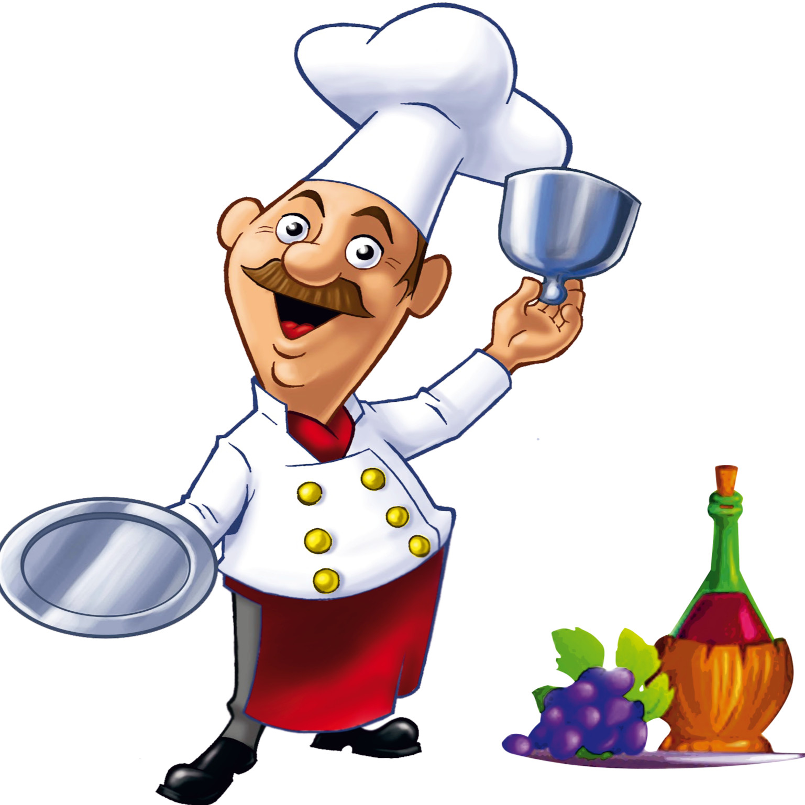
Konkursy kulinarne w Polsce i na świecie
PRZEWODNIK

Slide 2
Kulinarny Puchar Polski
Kulinarny Puchar Polski to najbardziej prestiżowy konkurs w branży gastronomicznej w Polsce. Jego celem jest wyłonienie mistrzów smaku, wsparcie ich w dalszym rozwoju zawodowym i stworzenie kulinarnego szlaku wiodącego przez kuchnię najlepszych kucharzy młodego pokolenia w Polsce. Konkurs wspierają wiodące stowarzyszenia branżowe oraz znakomici szefowie kuchni i autorytety świata gastronomii.

Slide 3
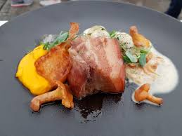
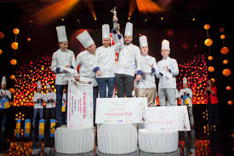
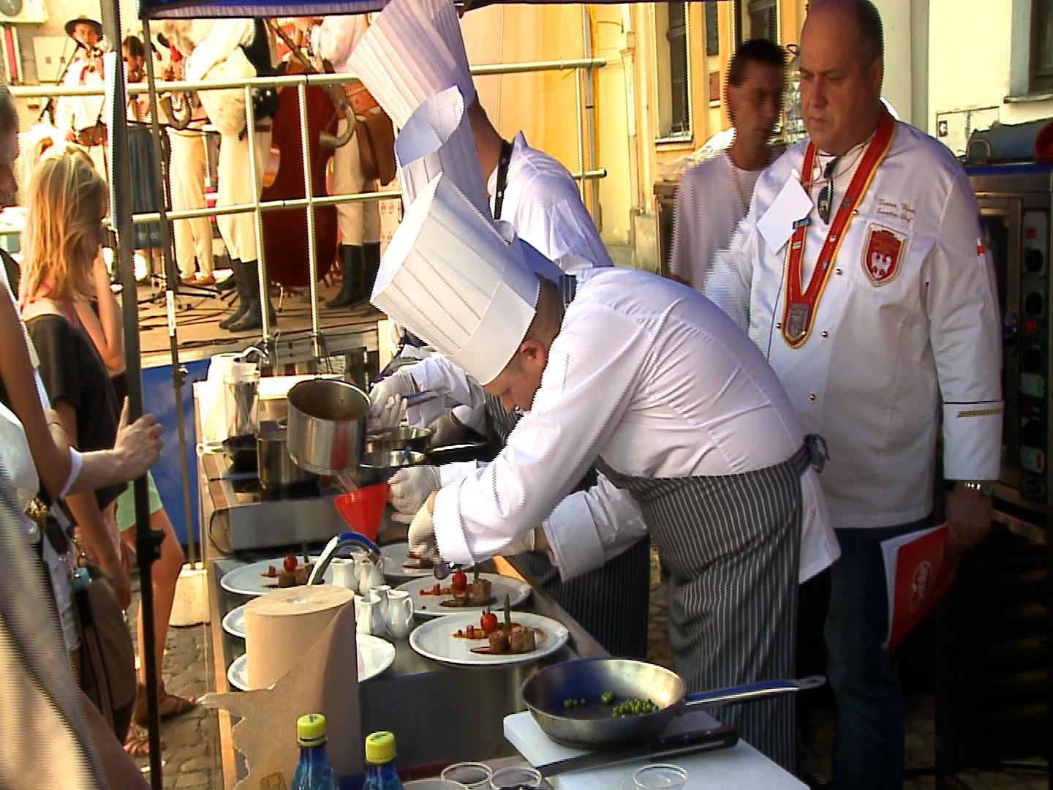

Slide 4
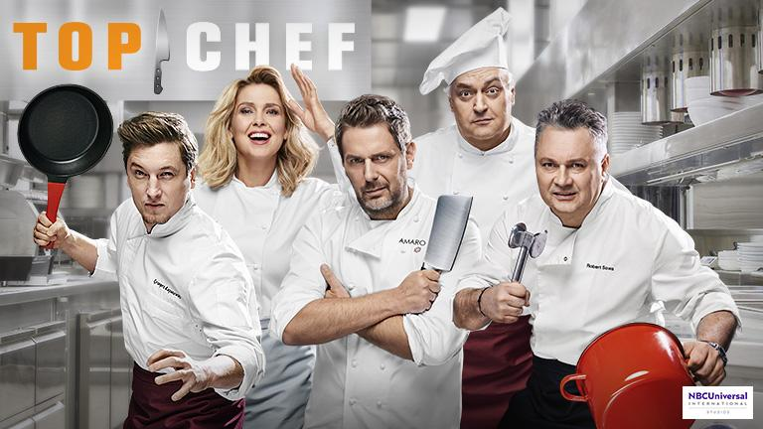
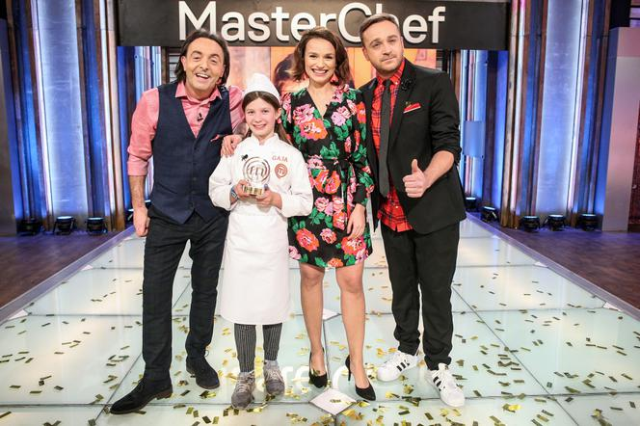
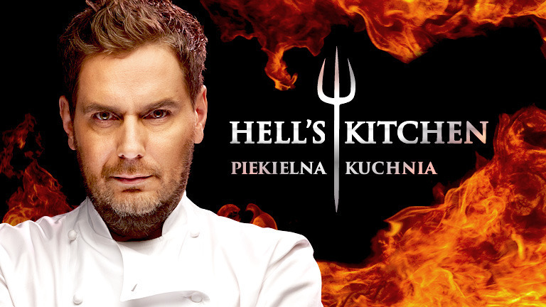
W Polsce również popularne są programy kulinarne :

Slide 5
Konkursy kulinarne na świecie
The Bocuse d’Or is a formidable creative laboratory for all types of cuisines from all around the world

Slide 6
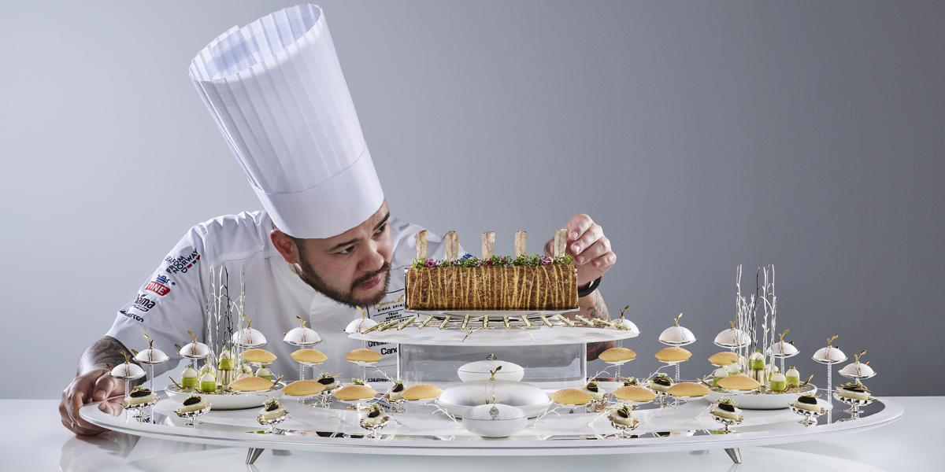
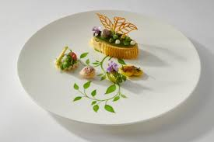
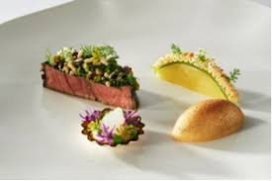
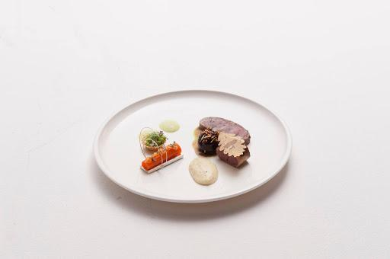
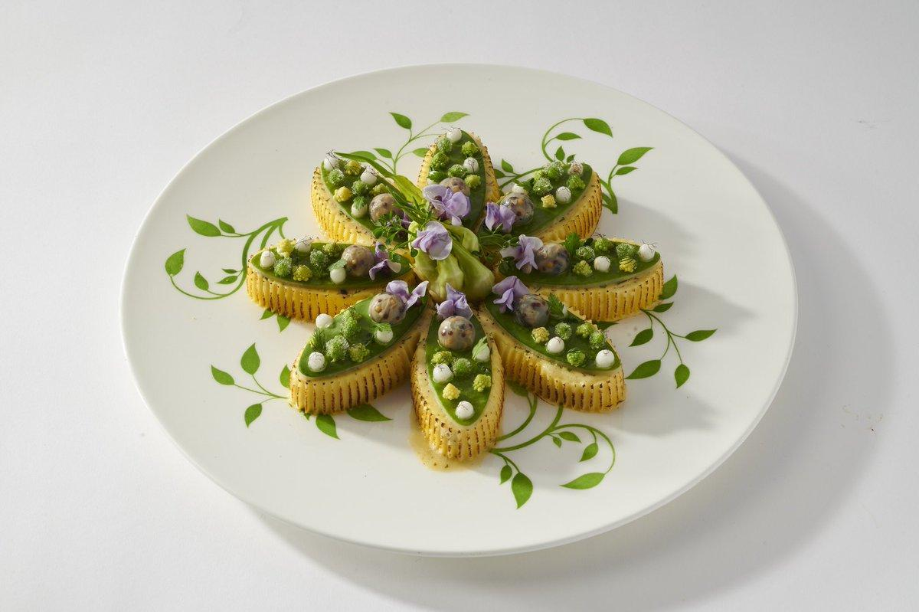
Dania z konkursu Bocuse d’Or

Slide 7
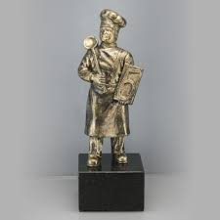
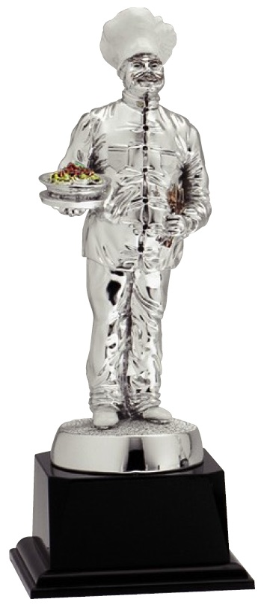
W większości konkursów nagrodami za zdobycie najlepszych miejsc są nagrody pieniężne i statułetki z certyfikatami

Slide 8
Sport, stres i zabawa.
Olimpiady kojarzą się nam ze sportem lub stresującymi zmaganiami uczniowskimi w szkołach. Mistrzostwa kulinarne może nie są aż tak zaawansowane organizacyjnie, jak igrzyska olimpijskie lub inne mistrzostwa sportowe, ale osiągnęły już znaczny prestiż i uznanie, cieszą się coraz większym zainteresowaniem. Wraz z udoskonaleniami technologicznymi w sztuce kulinarnej rozwinęło się już wiele konkurencji. Konkursy, które dawniej traktowane były jako forma zabawy, przeobraziły się w znaczące wydarzenia. Niektóre z nich już na stałe wpisały się do kalendarza najznamienitszych, najbardziej okazałych i docenianych na całym świecie imprez kulinarnych.

Slide 9
Kolejnym znamienitym konkursem na poziomie światowym jest...
"Międzynarodowa olimpiada kulinarna” w Niemczech, która podobnie jak igrzyska olimpijskie organizowana jest co 4 lata. Pierwsze tego typu zawody odbyły się we Frankfurcie. Początkowo były jedynie małym kulinarnym konkursem, który z czasem zyskał większą popularność. Teraz starają się w niej wziąć udział najznakomitsi mistrzowie kuchni z całego świata, a także młodzi, utalentowani adepci sztuki kulinarnej. Podczas zawodów mogą zaprezentować swoje umiejętności, a także podzielić się doświadczeniem z kolegami po fachu. Frankfurt gościł uczestników imprezy od 1896 aż do 1996 roku, potem miejscem olimpiady stał się Berlin.

Slide 10
Kolejnym znamienitym konkursem na poziomie światowym jest...
Oczywiście „olimpiada” to tylko potoczna nazwa, oficjalna brzmi Internationale Kochkunst Ausstellung (IKA). W tym roku (2008) odbędzie się kolejna tego typu impreza - 19-22 października w Erfurcie. Zaplanowano wiele konkurencji na bardzo wysokim poziomie. Wprowadzony jest także podział na określone dziedziny kulinarne: sztuka kulinarna - ogółem, cukiernictwo, catering, czy najwspanialsze dania regionalne podawane w restauracjach. Głównym założeniem olimpiady jest możliwość podejrzenia i nauczenia się nowych umiejętności od kolegów z innych państw, a także ulepszenie kuchni regionalnej danego państwa. Prezentowane są także najnowsze osiągnięcia i rozwiązania w szeroko pojętej sztuce kuchennej.

Slide 11
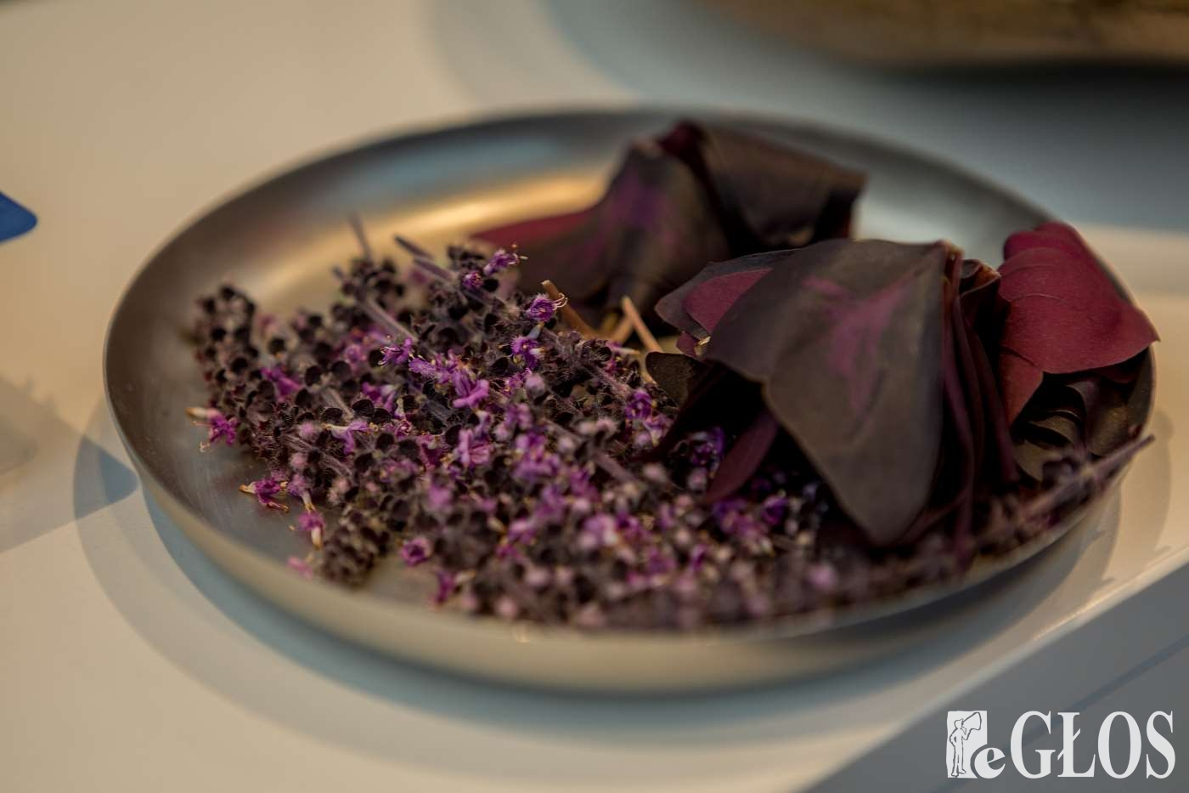
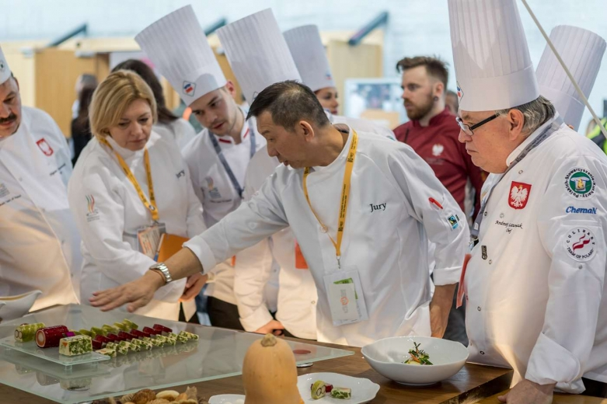
Niemcy 2012r.
Jedno z najwybitniejszych dañ tego dnia.

Slide 12
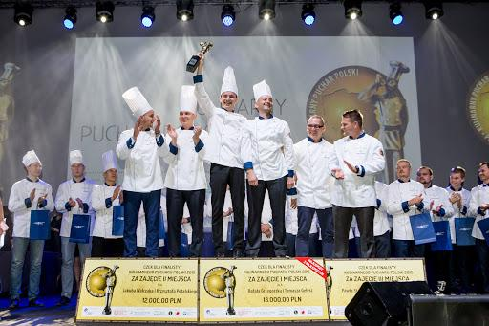
POLSKA
W Polsce również mamy swoje mistrzostwa kulinarne. Najwyżej ocenianym i najbardziej prestiżowym jest Kulinarny Puchar Polski.

Slide 13
Kulinarny Puchar Polski
Co roku odbywa się on w Poznaniu, a uczestnictwo w nim gwarantowane jest jedynie pod warunkiem wygrania innych konkursów zaakceptowanych przez Kapitułę Pucharu. Podczas zawodów drużyny mają do przygotowania określone dania w określonym czasie. Podczas tych mistrzostw wyłaniani są najlepsi kucharze, a dodatkowo mają oni większe szanse na wzięcie udziału w innych tego typu konkursach organizowanych na świcie. Wśród innych znamienitych imprez kulinarnych organizowanych dla profesjonalistów należy wymienić chociażby Olimpiadę Smaku, Oskary Kulinarne, Profesjonalista Roku – konkurs promujący najlepszych kucharzy i szefów kuchni restauracji najbardziej prestiżowych hoteli.

Slide 14
Imprezy kulinarne jednak nie zawsze wiążą się ze sztuka kulinarną rozpatrywaną pod kątem haute cuisine – „kuchni wysokiej”.
Konkurencje są rozmaite, w wielu przypadkach spektakularne, zaskakujące i nietypowe. Na świecie i w Polsce powstaje coraz więcej imprez tego typu: zawody w grillowaniu, konkursy w carvingu – tajskiej sztuce dekorowania potraw za pomocą rzeźbionych warzyw i owoców, czy konkursy związane z jeszcze niezbyt znaną i zagadkową, ale już posiadającą swoich zwolenników kuchnią molekularną. Wśród tych imprez nie można pominąć wspaniałego spektaklu, jakim są mistrzostwa dla zawodowych barmanów. Do najbardziej prestiżowych można zaliczyć światowy cykl konkursów barmańskich w stylu flair - Puchar Świata Grand Slam, któremu patronuje World Flair Association - organizacja zrzeszająca i wspierająca merytorycznie barmanów na całym świecie. Styl flair to sztuka efektownego barmaństwa, w którego skład wchodzą konkurencje takie jak: pouring, working flair oraz exhibiton flair. Wszelkie konkursy tego typu to niezwykle widowiskowy pokaz technik barmańskich - znacznie różniący się od klasycznego stylu przygotowywania drinków. Oglądamy zapierające dech w piersiach widowisko i podziwiamy indywidualny styl. Barmani przechodzą samych siebie podczas przygotowywania drinków, komponowania smaków oraz umiejętności żonglerskich przyborami barmańskimi. W Polsce imprezą tego typu jest Independent Flair League, w której udział biorą barmani z Polski oraz ze świata. Z roku na rok to wydarzenie staję się coraz bardzie prestiżowe i zyskuje coraz większy rozgłos.

Slide 15
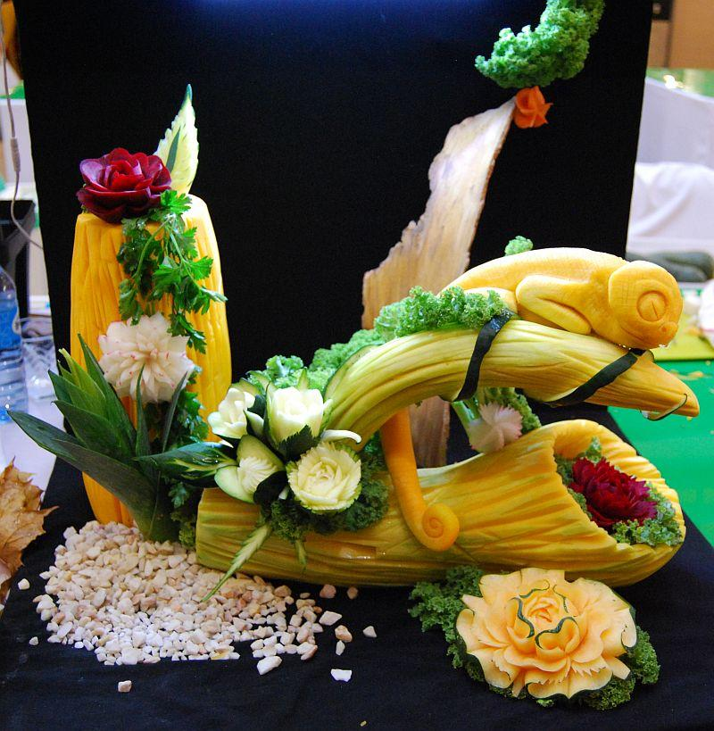
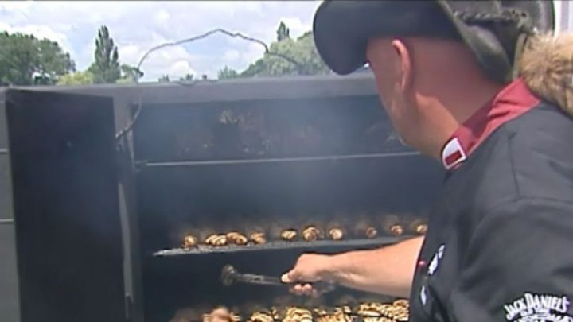
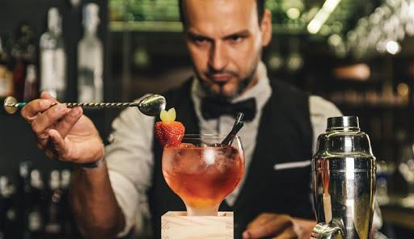
Tematyka konkursów
Zawody w grilowaniu Konkursy w carvingu
Mistrzostwa dla zawodowych barmanów

Slide 16
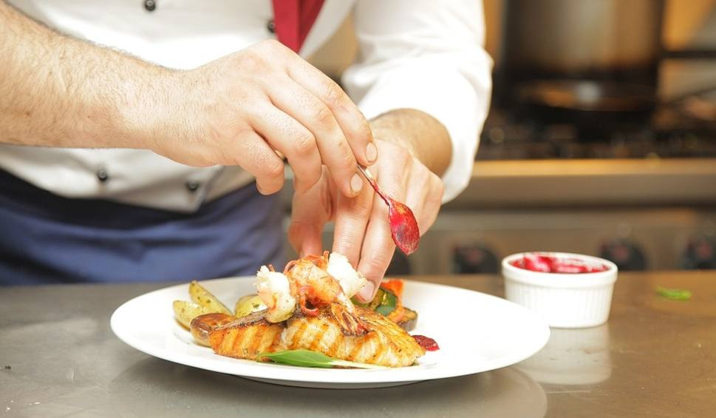
I Ty możesz zostać mistrzem
Kariera czeka na Ciebie!

Slide 17
Prezentacja wykonana przez Tobiasza :)
KONIEC.

